Slide 1
FreeRide Games Publicidad y patrocinios

Slide 2
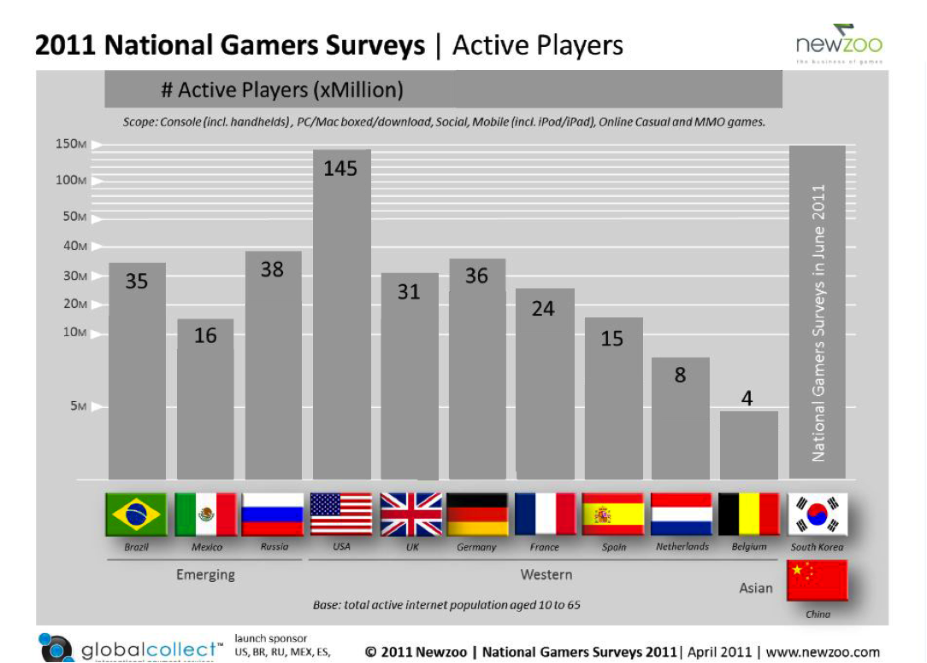
Información clave
Más del 50% de los usuarios de Internet de todo el mundo disfrutan de juegos…
64%
60%
60%
55%
51%
54%
53%
49%
49%
49%

Slide 3
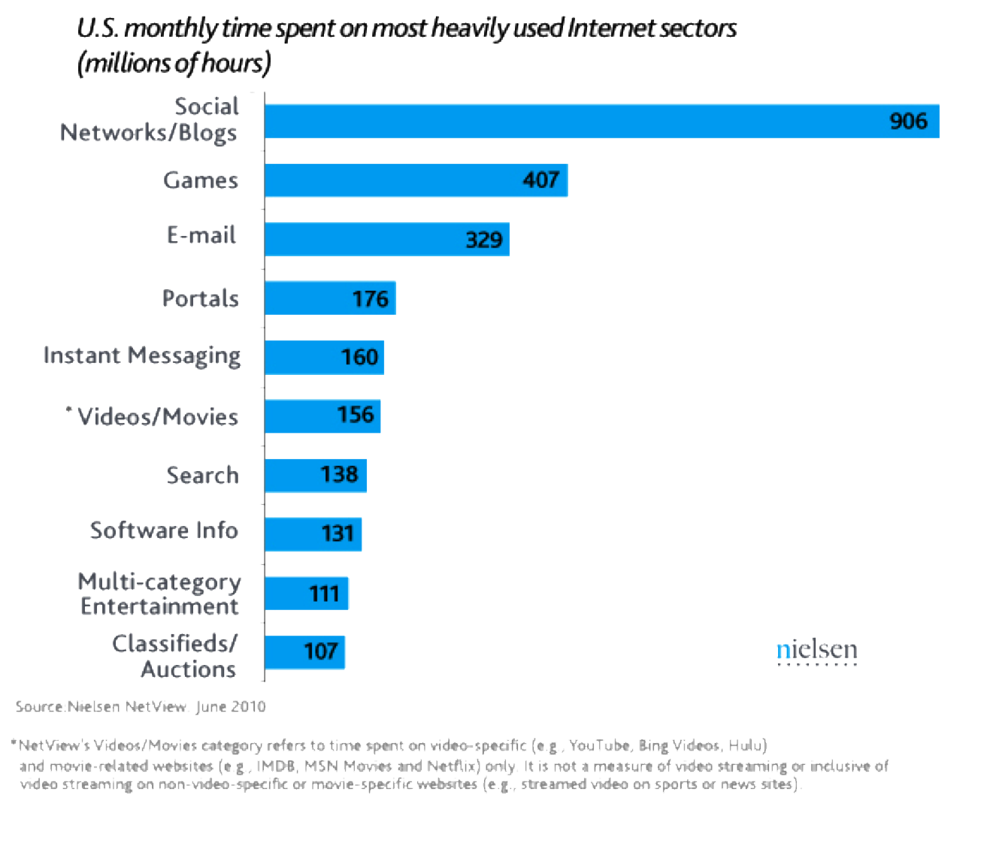
Información clave
…La gente pasa más tiempo jugando a juegos en línea que en cualquier otra actividad en la web…
Conclusión: si los juegos no forman parte de su estrategia de marketing, está dejando pasar una gran oportunidad.

Slide 4
Nuestra empresa
Exent es un líder global en distribución digital y reúne a jugadores y juegos desde hace más de 15 años. Es el principal proveedor global de juegos a demanda.
Cuenta con 105 empleados en tres oficinas de Estados Unidos y en Israel:
Nueva York (Estado de Nueva York), San Francisco (Estado de California), Bethesda (Estado de Maryland) y Tel Aviv (Israel)
2 líneas de negocio principales:
Servicios administrados
25 servicios desplegados en 18 países
Servicios en propiedad
FreeRide Games - el único portal de juegos casuales con versiones completas 100% gratis
GameTreat™ - widget de autoservicio con versiones Flash y completas de los juegos
Accionistas
Socios

Slide 5
El socio completo
FreeRide Games es el único socio que ofrece una gama de soluciones de juego completa, que incluye:
Publicidad - inventario estándar del IAB, publicidad contextualizada y soluciones personalizada
Juegos con marca
GameTreat™ - contenido de valor añadido
Servicio genérico
Los juegos ofrecen:
Una experiencia tremendamente adictiva y absorbente
Publicidad para la marca - establezca relaciones mediante el diálogo con los clientes
Sesiones de gran duración y visitas repetidas

Slide 6
FreeRide Games engancha
El único sitio de juegos casuales que proporciona a los usuarios un acceso ilimitado a la versión completa de los juegos más populares y totalmente GRATIS
Más del 60% juega a diario
11 horas al mes
Media de tiempo de juego por sesión de 45 minutos

Slide 7
Nuestro público
Comparación del número total de visitantes únicos
Estados Unidos
Reino Unido
En todo el mundo, enero de 2012
9,4 millones de visitantes únicos
960 millones de impresiones
Público:
79% de mujeres
74% entre 25 y 54 años

Slide 8
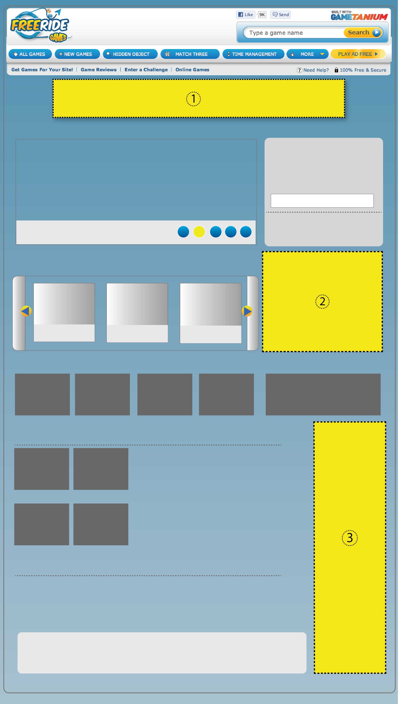
Inventario estándar del sitio
Página de inicio
1. 728x90 (opción de anuncio desplegable)
2. 300x250 (opción de anuncio desplegable)
3. 160x600 (opción de anuncio desplegable)
Unidades IAB de alto impacto, anuncios desplegables/con gran contenido multimedia, vídeo

Slide 9
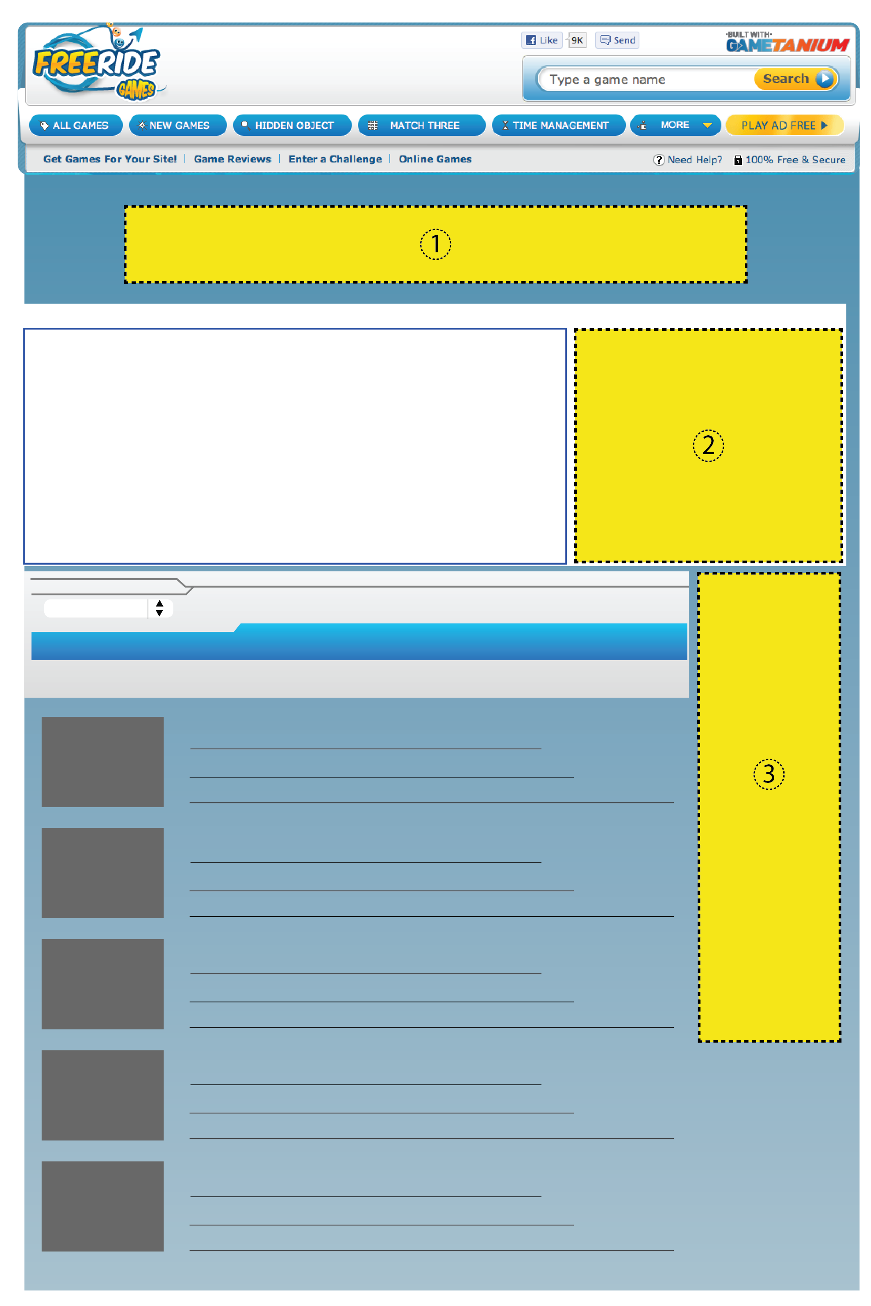
Inventario estándar del sitio
Páginas por canal/género
1. 728x90 (opción de anuncio desplegable)
2. 300x250 (opción de anuncio desplegable)
3. 160x600 (opción de anuncio desplegable)
Unités IAB à fort impact, pubs média extensibles et riches, vidéos
Los canales incluyen:
Los géneros incluyen:
Moda y belleza
Comida
Mascotas
Verdes
Viajes
Vida familiar
Estrategia/Simulación
Arcade
Cartas/Casino
Deportes
Juegos de mesa/palabras
En línea

Slide 10
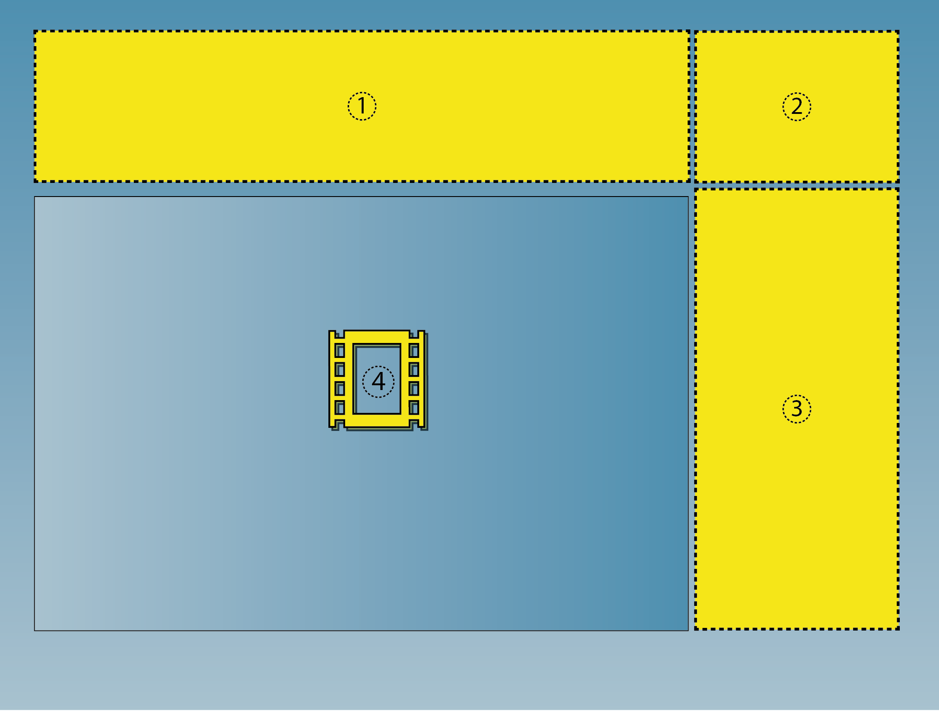
Inventario de GameFrame™
GameFrame™
1. 728x90
2. 300x250 (1024 resolución)
3. 160x600 (800 resolución)
4. Vídeo pre-roll, mid-roll o post-roll con anuncios acompañantes
Tecnología patentada exclusiva que expone sus mensajes de marketing a los jugadores mediante una experiencia interactiva y absorbente.

Slide 11
Inventario de videos
Unidades de publicidad
Pré, mid, post-roll
Vidrio y anuncio acompañante de 300 x 250
(opcional)
Mattias Wihlborg

Slide 12
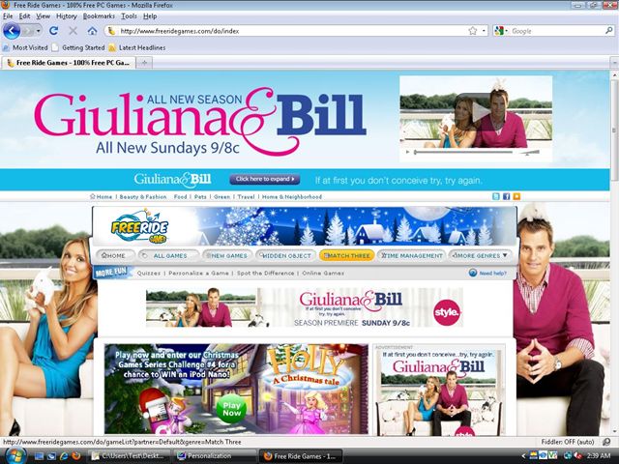
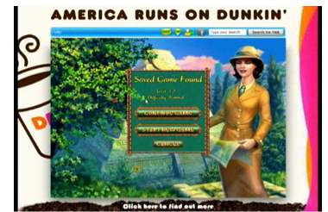
Publicidad personalizadas
Takeover de la página de inicio: Aumente el alcance y la presencia con todas las unidades IAB disponibles y una máscara de página personalizada para su marca
GameSkin™: Un eficaz anuncio constante en el que se puede hacer clic y que rodea la zona de juego
En juego: Exclusiva solución de juegos con marca que permite la integración del mensaje de su marca en algunos de los juegos casuales más populares
Promociones: Patrocinio de apuestas o concursos de determinadas marcas; entre los elementos personalizados se incluye la página de inicio, la página de correo electrónico/aterrizaje y la promoción de banners en juego

Slide 13
Soluciones “Game Skin”
JC Penney
Cadbury’s
Dunkin Donuts

Slide 14
Soluciones en juego
McDonalds
Philadelphia Cream Cheese
Hovis

Slide 15
Tarifas y contacto
Tarifas
Contacto
Solicite información sobre nuestras tarifas publicitarias.
Global
Ehud Lavi
Head of Publisher Development
Mobil +972(0)747133159
Email elavi@exent.com

Slide 16
Muchas gracias

